Slide 1

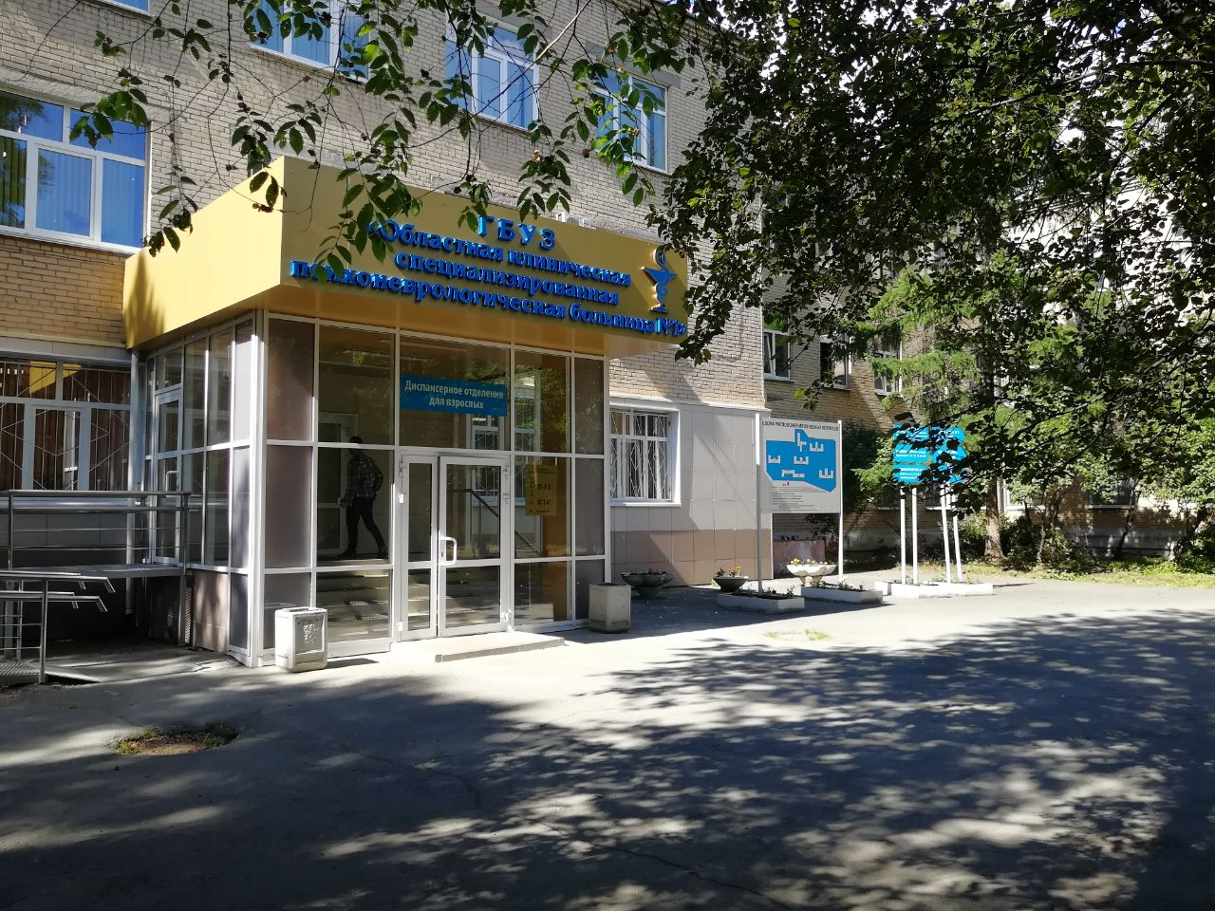
Государственное бюджетное учреждение здравоохранения
Областная клиническая
специализированная
психоневрологическая больница №1
Адрес: г. Челябинск, ул. Кузнецова, 2А

Slide 2
Областная клиническая специализированная психоневрологическая больница №1
Лицензия на медицинскую деятельность Л041-01024-74/00320258
Мы оказываем:
первичную специализированную медико-санитарную помощь в амбулаторных условиях;
специализированную психиатрическую помощь в стационарных условиях, условиях дневного стационара:
неотложная помощь;
плановое обследование и лечение, в том числе обследование для решения вопросов трудоспособности, дееспособности, возможности службы в армии.

Slide 3
Областная клиническая специализированная психоневрологическая больница №1
В структуру нашей больницы входит:
3 диспансерных отделения;
27 стационарных психиатрических отделений, в том числе 2 дневных стационара;
лечебно-диагностическое отделение.

Slide 4
Областная клиническая специализированная психоневрологическая больница №1
Средний медицинский персонал осуществляет
лечебно-диагностическую работу,
а также уход за лицами,
страдающими психическими расстройствами

Slide 5
Вакансия
Должность | Медицинская сестра палатная
Должностные обязанности | Уход за пациентами стационарных отделений, выполнение медицинских назначений
Требования к кандидату | Среднее профессиональное медицинское образование. Наличие сертификата специалиста или аккредитации. Квалификация: Квалификационная категория приветствуется Образование: Среднее профессиональное Медицинская книжка
Условия работы | Сменный график Заработная плата 20 000-30 000 руб.

Slide 6
Вакансия
Должность | Медицинская сестра процедурной
Должностные обязанности | Выполнение медицинских назначений пациентам
Требования к кандидату | Среднее профессиональное образование. Наличие сертификата специалиста или аккредитации Квалификация: Наличие квалификационно категории приветствуется Образование: Среднее профессиональное Медицинская книжка
Условия работы | Полный рабочий день Заработная плата 20 000-30 000 руб.

Slide 7
Вакансия
Должность | Медицинская сестра диетическая
Должностные обязанности | Контроль санэпид режима на пищеблоке. Разработка диетпитания.
Требования к кандидату | Среднее профессиональное образование. Наличие сертификата специалиста "Диетология" или аккредитация. Опыт работы. Наличие квалификационной категории приветствуется Опыт работы от 2 лет Образование: Среднее профессиональное Специальность по образованию: Сестринское дело Медицинская книжка
Условия работы | Полный рабочий день Заработная плата 22 000-24 000 руб.

Slide 8
Вакансия
Должность | Медицинский лабораторный техник
Должностные обязанности | Знание методов забора биологических материалов, методы приготовления реактивов и растворов для проведения исследований, лабораторную аппаратуру и правила ее эксплуатации.
Требования к кандидату | Имеющий диплом о медицинском образовании и соответствующую подготовку по специальности "Лабораторная диагностика", сертификат. Квалификация: нет Образование: Среднее профессиональное Специальность по образованию: Медицинский техник лаборант Медицинская книжка
Условия работы | Полный рабочий день Заработная плата 25 000 руб.

Slide 9
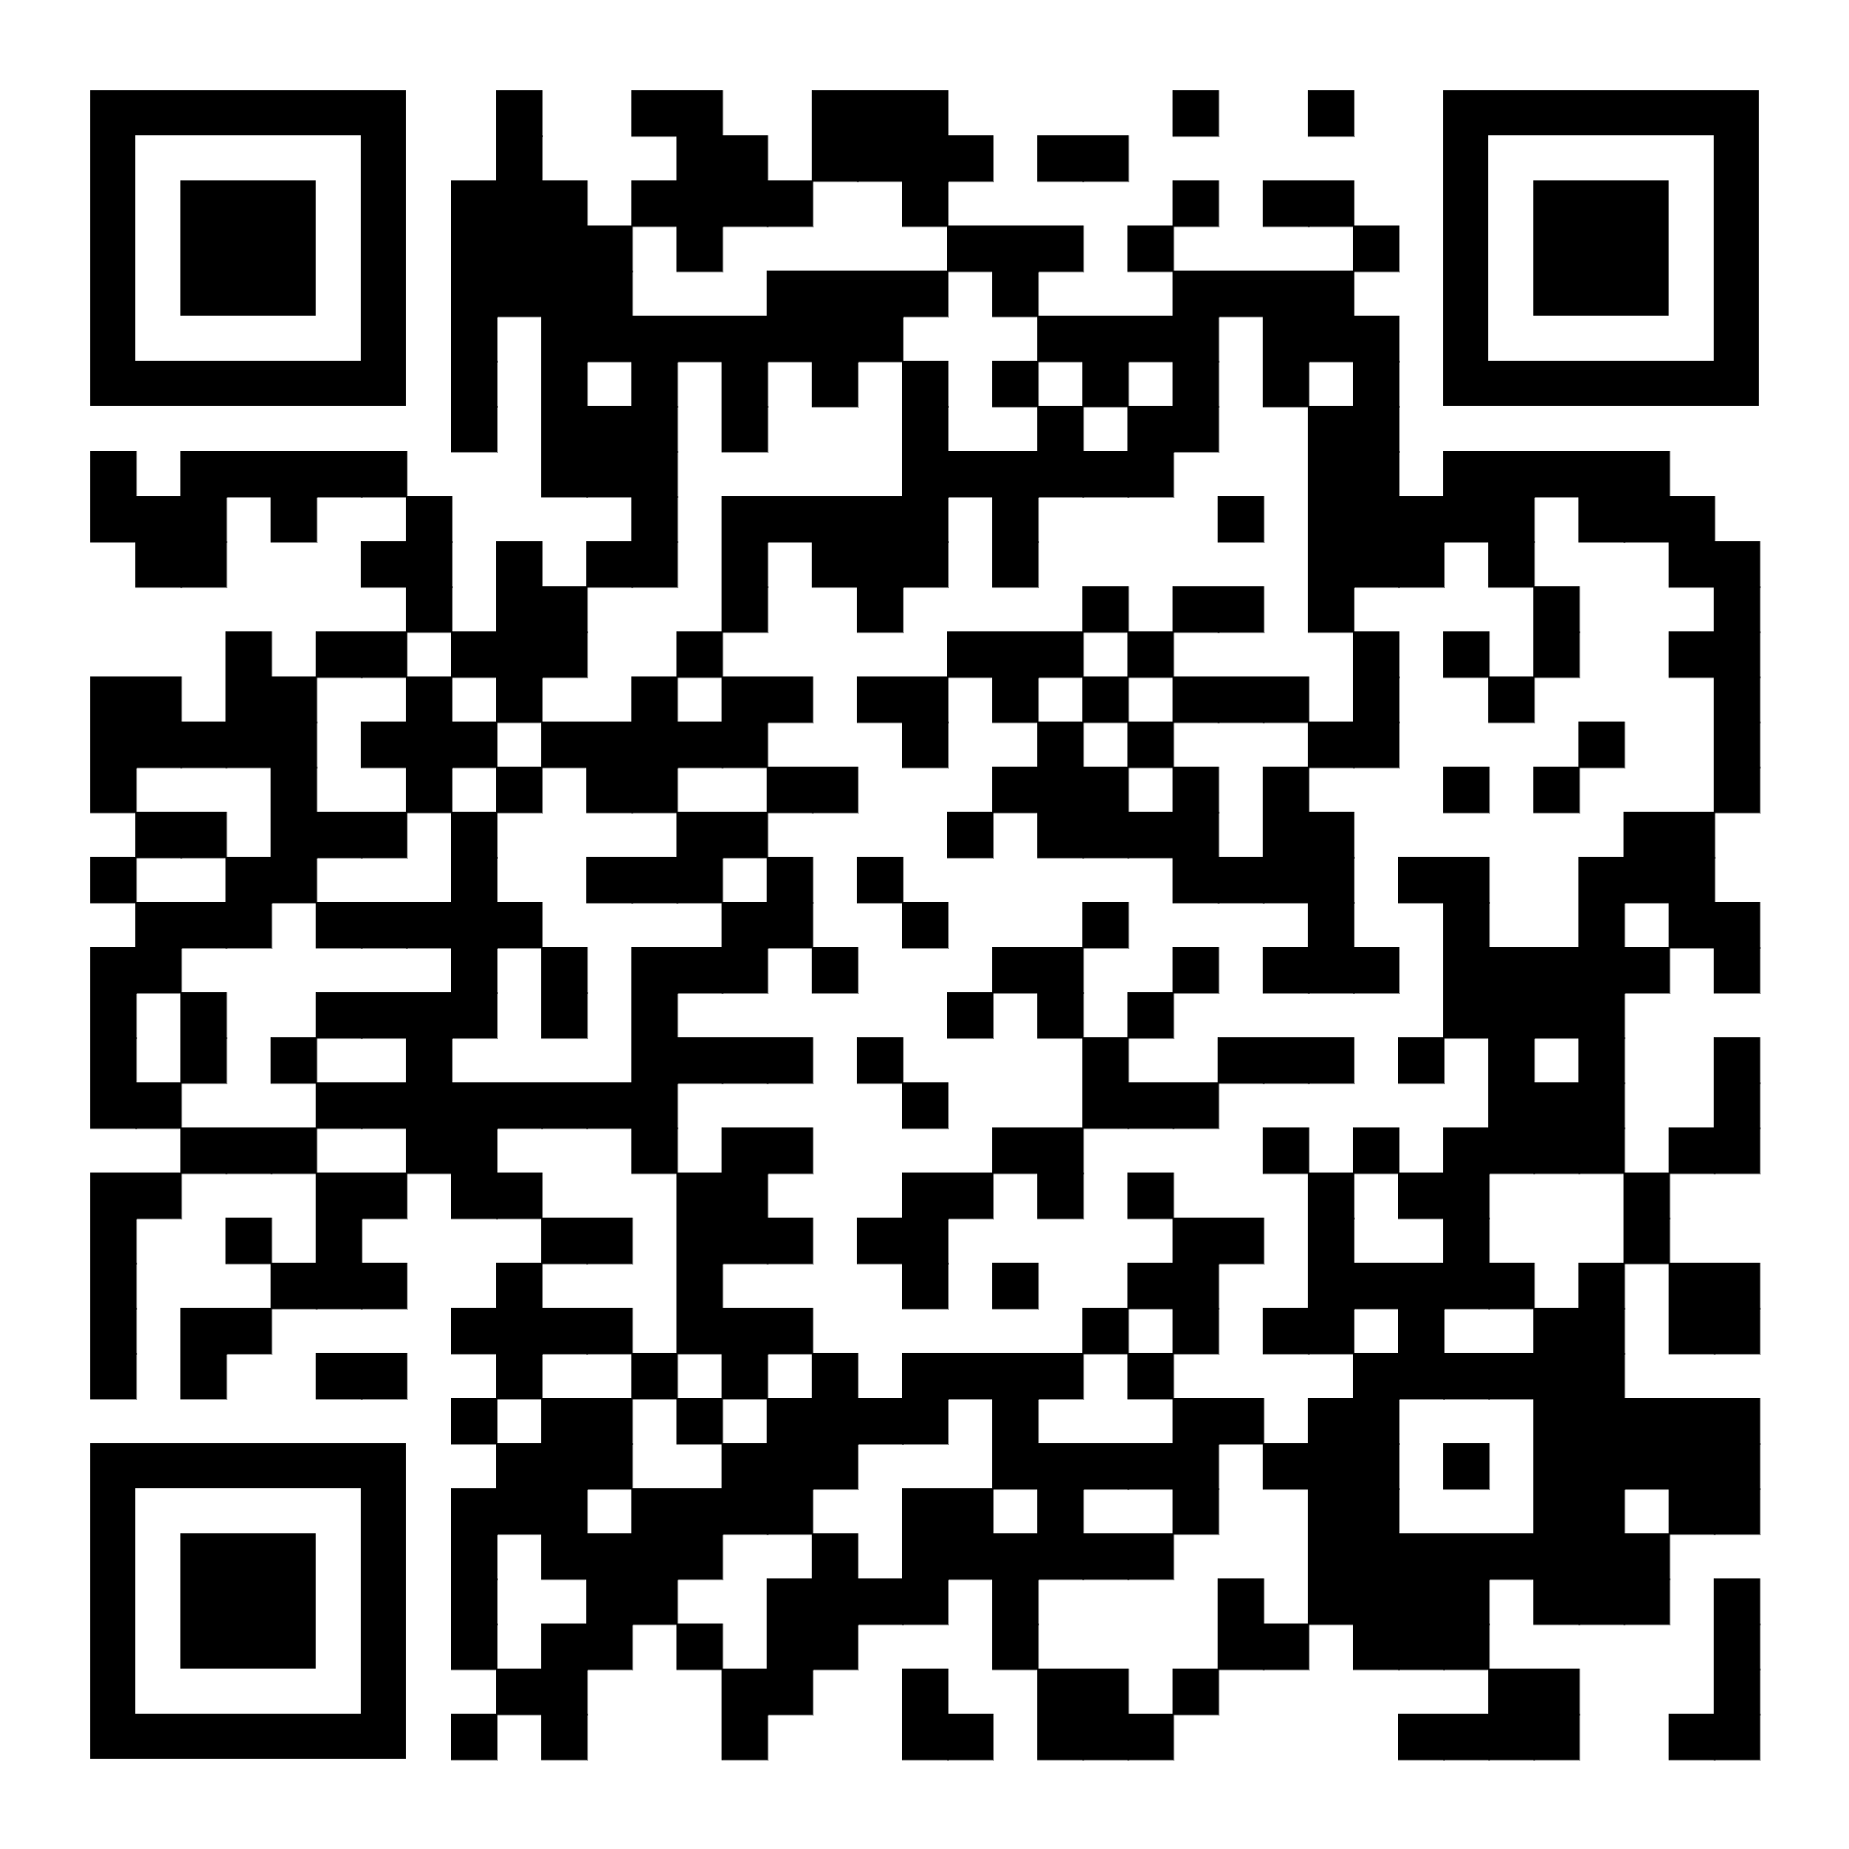
Благодарим за внимание!
Подробную информацию о вакансиях
вы можете получить, отсканировав QR-код

